Slide 1
МАДОУ «ДС 26 г.Челябинска»
проект
«Цветущий город – 2021»
Интересное о растениях

Slide 2
Целью проекта является создание условий для экологического воспитания детей посредством создания эколого – развивающей среды и повышения уровня благоустройства и озеленения территории МАДОУ «ДС №26 г. Челябинска».
Задачи:
1. Расширить и повысить качественный уровень зеленых зон на территории МАДОУ с использованием ассортимента декоративно – цветущих растений.
2. Создать эколого – развивающую среду для развития познавательного интереса к миру природы.
3. Формировать у дошкольников элементарные экологические знания и основы грамотного и безопасного поведения.
4. Воспитывать гуманное, бережное и заботливое отношение к окружающему миру, развивать чувство эмпатии.

Slide 3
Ожидаемые результаты проекта:
Увеличение зеленого фонда на территории МАДОУ «ДС № 26 г. Челябинска» с использованием элементов актуального и безопасного ландшафтного дизайна.
2. Повышение уровня ответственности участников проекта к вопросам чистоты, порядка и бережного отношения к зеленым насаждениям на территории детского сада.
3. Создание и оборудование в перспективе функциональных экологических пространств: экологическая лаборатория, цветники, метеостанция, клумба с лекарственными травами, входная группа с клумбой и фотозоной, огород.
4. Создание в помещении детского сада развивающей среды, фонда методической и наглядной литературы, уголков природы, огородов на окне.
5. Использование созданных зеленых и функциональных зон в повседневной деятельности детей для формирования системы начальных экологических представлений дошкольников.

Slide 4
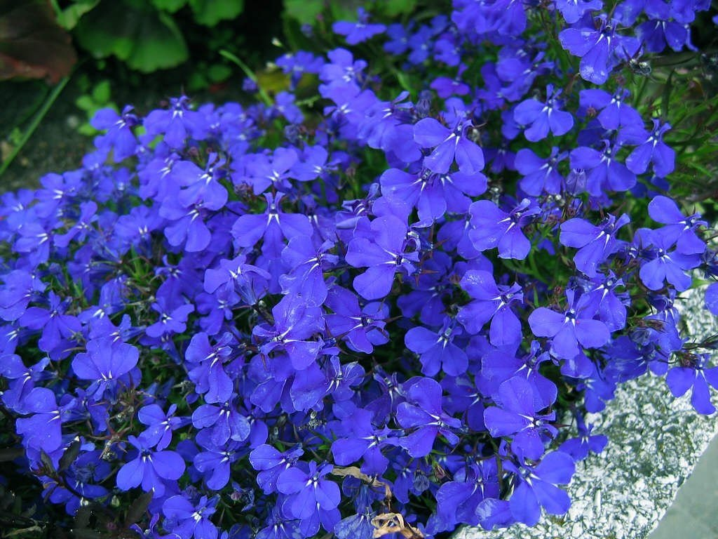
Лобелия
Интересно, что Синяя лобелия была завезена из Америки в середине XVII века. Там у себя на родине это растение в большом количестве растет в болотистых и сырых местах. Издавна оно считалось лекарственным, а индейцы могли использовать ее в качестве табака.

Slide 5
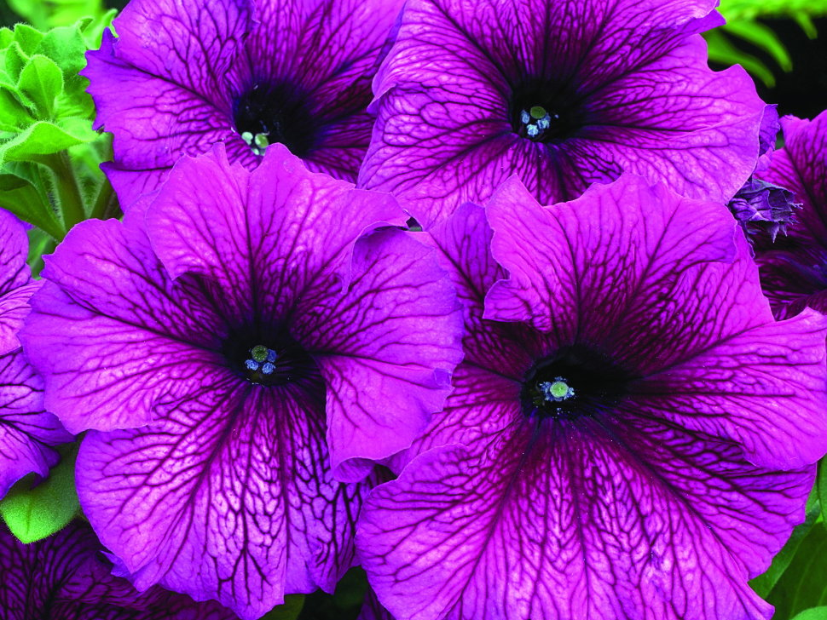
Петуния
Интересный факт: вследствие проведения экспериментов над петунией учеными выяснилось, что ее аромат оказывает благотворное влияние на организм человека. Запах, распространяемый растением, облегчает состояние при головных болях, воздействует на сердечно-сосудистую систему и повышает жизненный тонус, улучшая работоспособность и настроение.

Slide 6
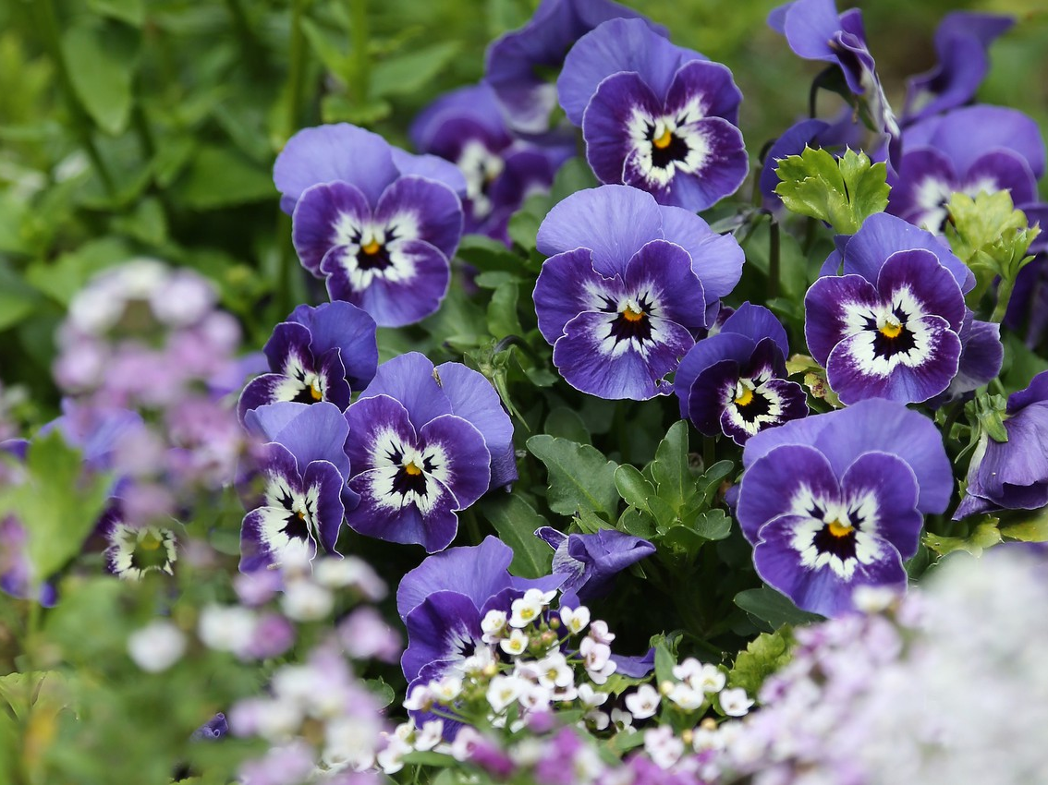
Виола (анютины глазки)
Виолы постоянно нуждаются во влаге. Без полива растения не цветут. Однако, переувлажнение и застой воды приводит к тому, что растение может погибнуть или заболеть «черной ножкой». Поэтому не ленитесь рыхлить землю, давать доступ кислорода к корням этих удивительных цветов.

Slide 7
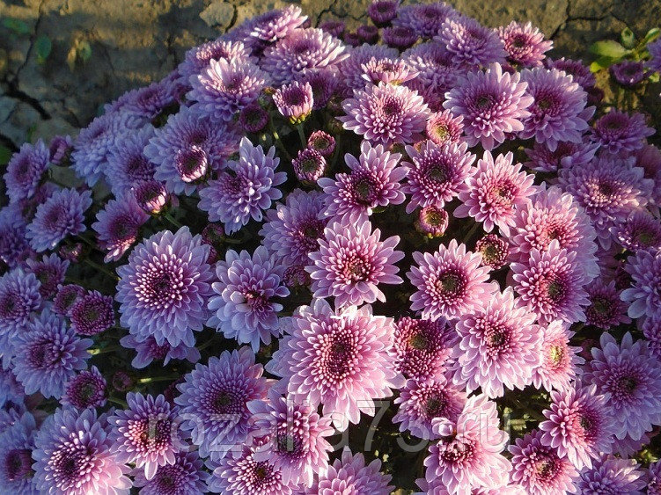
Хризантема мультифлора
Интересно : легенда о хризантемах рассказывает о злом драконе, который задумал украсть Солнце. Несообразительное мифическое существо ухватило солнечный шар, не на шутку обожглось и разозлилось. В гневе дракон разорвал Солнце на кусочки, а упавшие на Землю искры превратились в белые хризантемы. История умалчивает, как дракону удалось не обжечься в очередной раз при нанесении урона огненному шару.

Slide 8
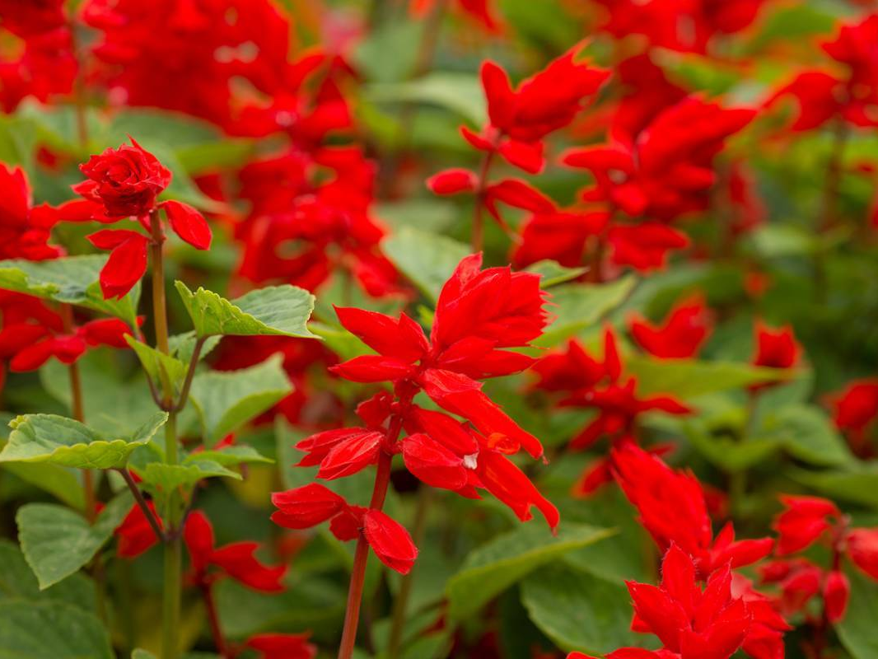
Сальвиа (шалфей)
Интересно : растение обогащено разными типами эфирных масел, что позволяет широко применять его в промышленных целях.

Slide 9
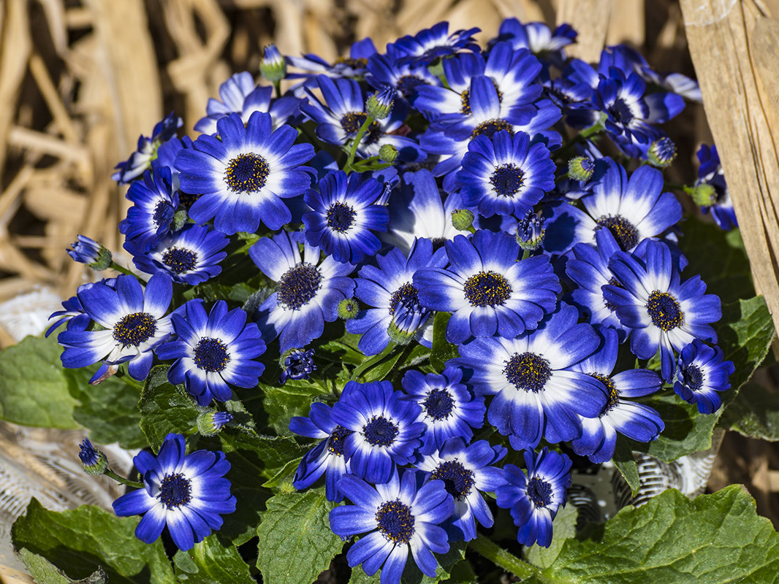
Цинерария
Интересно: Латинское наименование растения переводится «пепельная» и в народе нередко этого представителя зеленого мира именуют «пепельник» или «серебряная пыль». Все это из-за того, что стебли отливают сероватым оттенком.

Slide 10
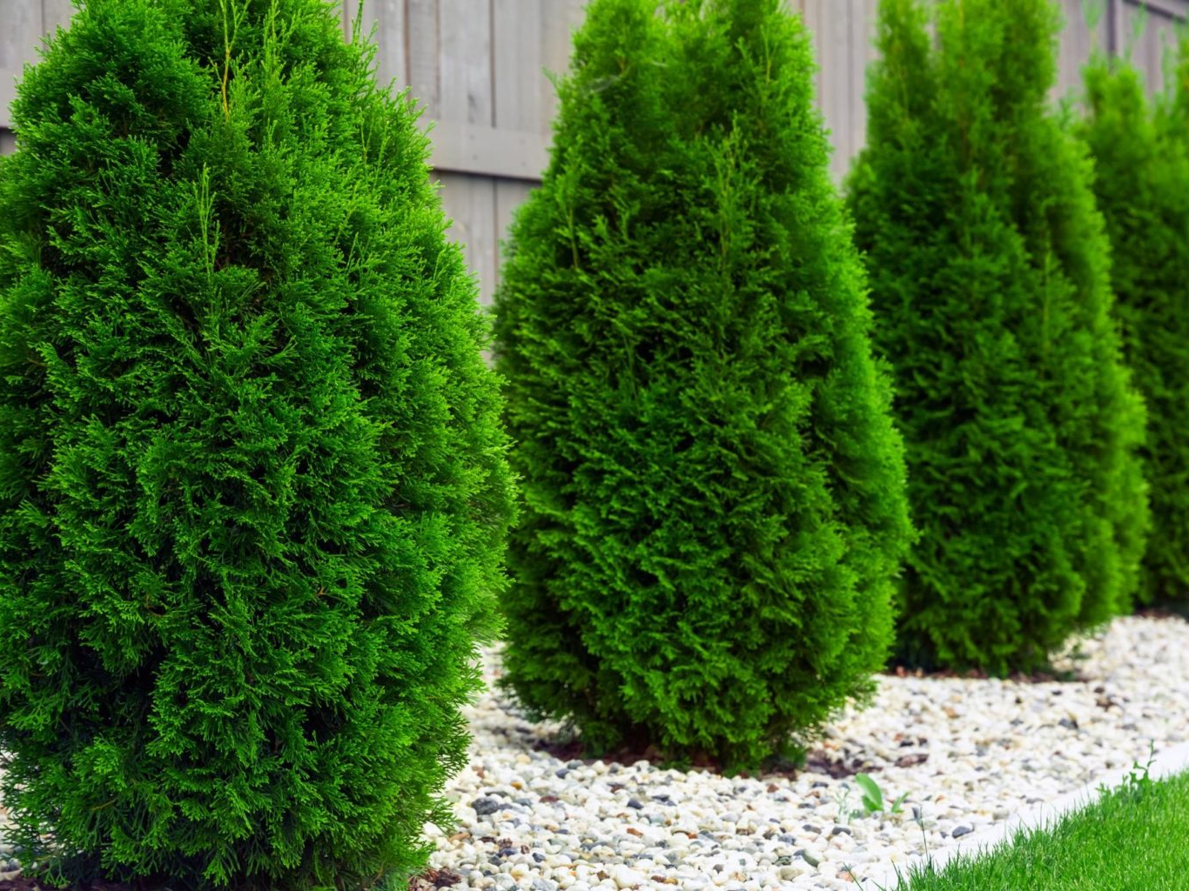
Туя
Интересно , что туя считается одним из самых неприхотливых растений. Она хорошо переносит мороз и жару, а также городской смог. Любит хорошо освещенные участки, но может расти и в тени. Легко укореняется практически на любой почве и не требует частого полива, за исключением мест с жарким климатом.

